Slide 1
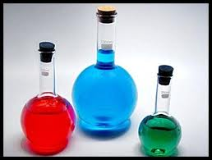
Bài 7:
BẢNG TUẦN HOÀN CÁC NGUYÊN TỐ HÓA HỌC
Flo

Slide 2
Bảng Tuần Hoàn Các Nguyên Tố Hóa Học
I/ NGUYÊN TẮC SẮP XẾP CÁC NGUYÊN TỐ TRONG BTH
II/ CẤU TẠO BTH CÁC NGUYÊN TỐ HÓA HỌC
III/ CỦNG CỐ

Slide 3
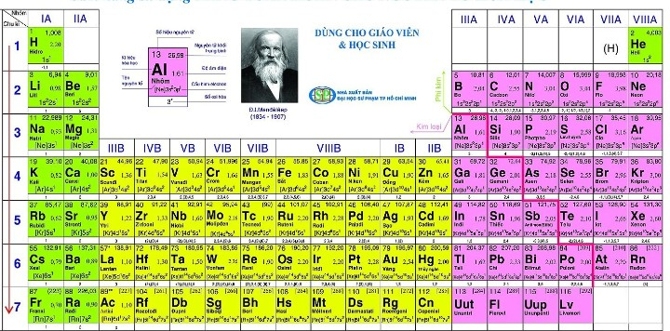

Slide 4
I. Nguyên tắc sắp xếp các nguyên tố trong bảng tuần hoàn
1
Các nguyên tố sắp xếp theo chiều tăng điện tích hạt nhân.
2
Các nguyên tố cùng số lớp e- nguyên tử được xếp thành 1 hàng.
3
Các nguyên tố có số e- lớp ngoài cùng như nhau được xếp thành 1 cột.

Slide 6
II. Cấu tạo bảng tuần hoàn
Ô NGUYÊN TỐ
* Số thứ tự của ô nguyên tố bằng số hiệu nguyên tử (Z) của nguyên tố đó.
Số hiệu nguyên tử (Z)
13
26,98
Nguyên tử khối trung bình
Al
Kí hiệu hóa học
1,61
Độ âm điện
Tên nguyên tố
Nhôm
[Ne] 3s²3p¹
Cấu hình electron
Số oxi hóa
+3

Slide 7
II. Cấu tạo bảng tuần hoàn
CHU KÌ
* Chu kì (hàng) là dãy các nguyên tố mà nguyên tử có cùng số lớp e-, xếp theo chiều tăng điện tích hạt nhân.
* Số thứ tự của chu kì bằng số lớp e- nguyên tử.
Gồm 7 chu kì
Chu kì nhỏ: 1,2,3
Chu kì lớn: 4,5,6,7

Slide 8
II. Cấu tạo bảng tuần hoàn
NHÓM NGUYÊN TỐ
* Nhóm nguyên tố (cột) là các nguyên tố có cấu hình e- tương tự nhau và được xếp thành 1 cột, có tính chất hóa học gần giống nhau.
* Nguyên tử các nguyên tố trong cùng 1 nhóm có số e- hóa trị bằng nhau và bằng số thứ tự nhóm.
* Khối nguyên tố s gồm nhóm IA và IIA.
* Khối nguyên tố p gồm nhóm từ IIIA và VIIIA.
* Nhóm A gồm các nguyên tố s và p.
* Nhóm B gồm các nguyên tố d và f.

Slide 9
III. Củng cố
Câu 1. Các nguyên tố xếp ở chu kì 6 có số lớp electron nguyên tử là?
A. 3
B. 6
C. 4
D. 5

Slide 10
III. Củng cố
Câu 2. Trong bảng tuần hoàn các nguyên tố, số chu kì nhỏ và chu kì lớn là?
A. 3 và 3
B. 3 và 4
C. 4 và 4
D. 4 và 3

Slide 11
Xin chaân thaønh caûm ôn!

